Slide 1
Geologické éry třetihory + čtvrtohory

Slide 2
Geologické éry třetihory – éra savců
Notes:
Období: 65 – 1,8 mil. let.
Dvě éry: starší třetihory (= paleogén), mladší třetihory (neogén).
Poměrně teplé klima.

Slide 3
Události třetihor
Třetihory byly oproti druhohorám velmi neklidným obdobím. Vrcholilo alpínské vrásnění.
Vznik mladých pohoří: například Pyreneje, Alpy, Karpaty, Kavkaz, Himálaj nebo Kordillery.
Od zbytků Pangey se oddělily další kontinenty – Austrálie a Antarktida.
Vznik vulkanických pohoří.
Notes:
Intenzivní sopečnou činností vznikala vulkanická pohoří.

Slide 4
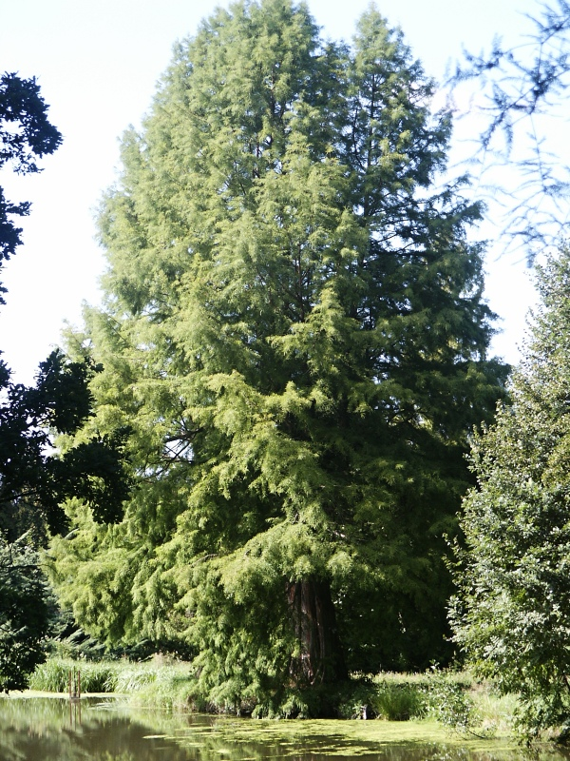
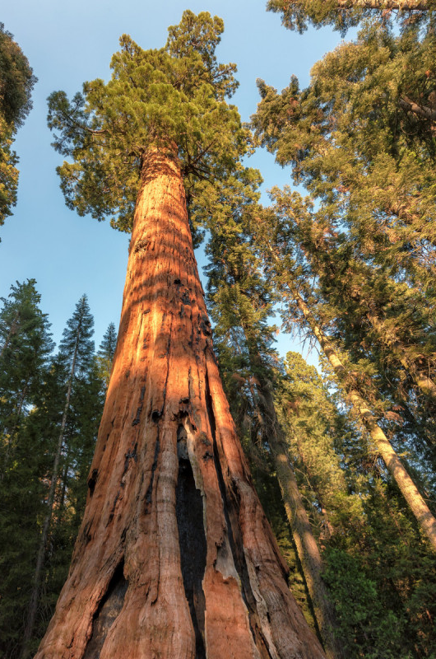
Rostliny třetihor
Jehličnany – mají chůdovité kořeny → růst v močálech.
Vznik hnědého uhlí (dřeviny zapadaly do bahna → dlouhá doba + vysoký tlak + absence kyslíku → prouhelňování).
Rozšíření travních porostů → rozvoj býložravců.
CHŮDOVITÉ KOŘENY ROSTLIN
Notes:
Významnými třetihorními rostlinami byly jehličnany. Jejich chůdovité kořeny jim umožňovaly růst v močálech. Dřeviny zapadaly do bahna a postupem času za zvýšeného tlaku a bez přístupu vzduchu došlo k jejich prouhelňování, které vedlo ke vzniku hnědého uhlí.
Fotky: tisovec dvouřadý (močály) + sekvoj vždyzelená (sušší oblasti).
Zejména pro mladší třetihory je typické rozšíření travních porostů. Rozšíření stepí vedlo k rozvoji býložravců.

Slide 5
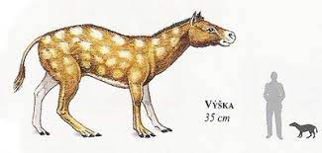
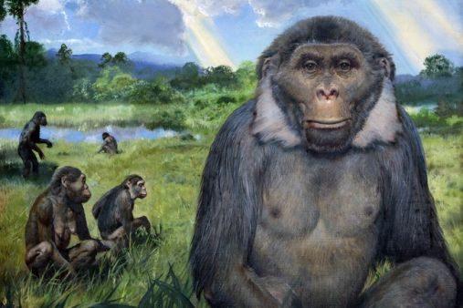
Živočichové třetihor
EOHIPPUS
Mezi živočichy se prosadili savci (mnoho forem).
Vyvinuli se první hominidé – předchůdci člověka.
RAMAPITHECUS
Notes:
Ad 1: Jejich rozmach umožnilo mimo jiné i vyhynuté dinosaurů, kteří představovali konkurenci při získávání potravy.
K obrázku vpravo: Eohippus (ijouhip:s) – předchůdce koně, dosahoval výšky 25–50 cm.
K obrázku vlevo: Ramapithecus žil asi před 15 mil. let, nálezy v Africe a Indii, vegetarián, metrový lidoop, sběrač plodů, semen, vajec. Již se pohyboval po zadních končetinách, přední používal k jiné činnosti.

Slide 6
Konec třetihor
Výrazné ochlazení a velké rozšíření ledovců.
Postupný nástup známých dob ledových.

Slide 7
Geologické éry čtvrtohory – éra člověka
Notes:
Období: 1,8 mil. let – současnost.
Dvě éry: starší čtvrtohory (= pleistocén), mladší čtvrtohory (holocén).

Slide 8
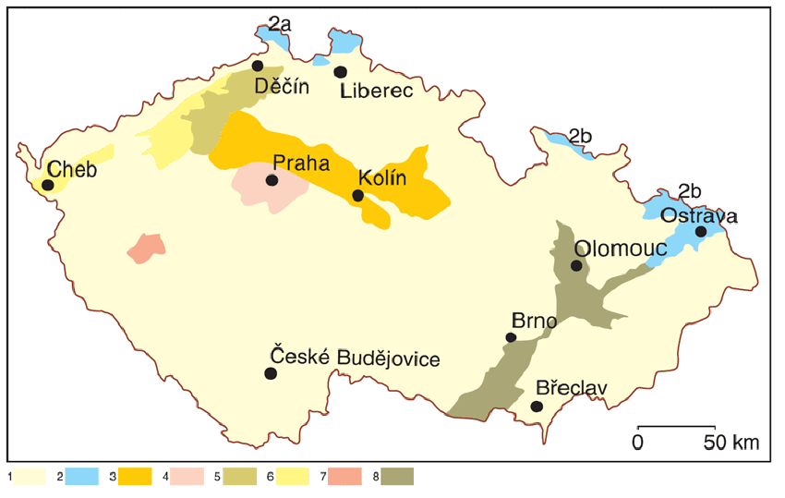
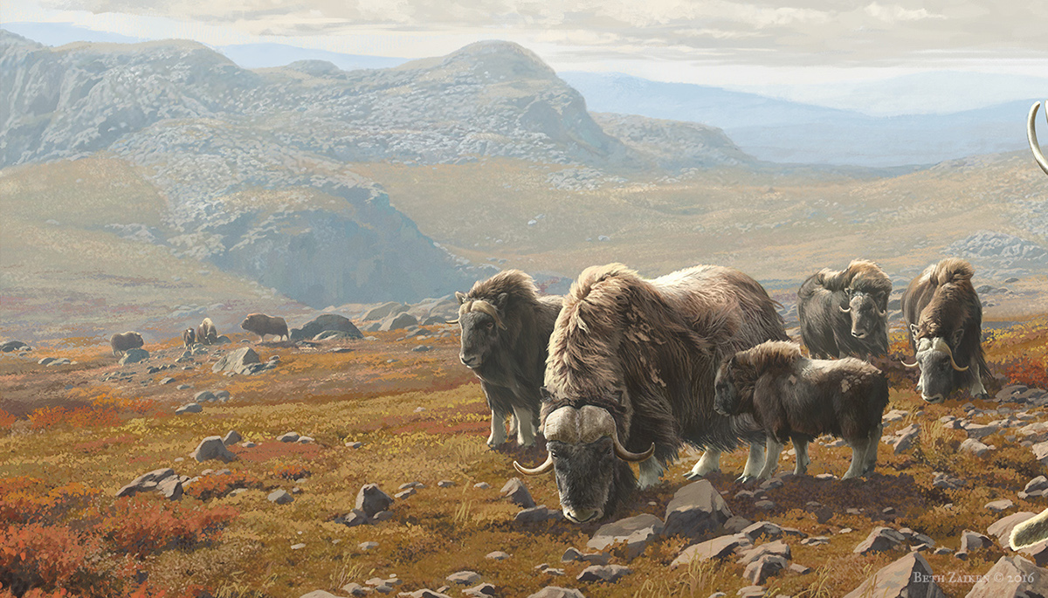
Jak to vypadalo ve STAŠÍCH čtvrtohorách?
Pleistocén (st. čtvrtohory) – celkově chladné klima.
Pevninský ledovec zasahoval až do oblasti střední Evropy.
Území, které nebylo pokryto ledovcem, mělo ráz nehostinné severské tundry.
Notes:
Ve starších čtvrtohorách, pleistocénu vládlo celkově chladné klima. Kontinentální ledovec pronikl na naše území pouze dvakrát a to jen do oblasti Frýdlantského a Šluknovského výběžku a na část severní Moravy (obr. 11.4). Na Šumavě, v Krkonoších a Hrubém Jeseníku vznikly malé horské ledovce.

Slide 9
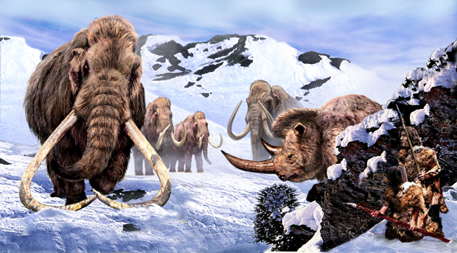
Doby ledové a meziledové
Na pevnině došlo několikrát k zalednění. Vždy bylo vystřídáno teplejšími obdobími – dobami meziledovými.
Rostliny – vyhynutí řady teplomilných druhů → následné znovuobjevení se (po oteplení).
Živočichové – mamuti, srstnatí nosorožci, jeskynní medvědi.
Notes:
Tato zvířata byla hlavním zdrojem potravy pravěkého člověka – lovce.

Slide 10
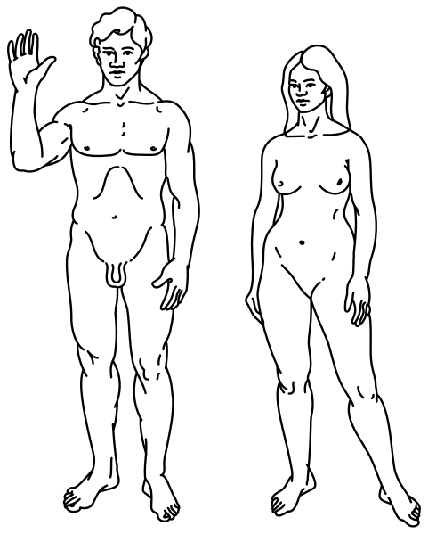
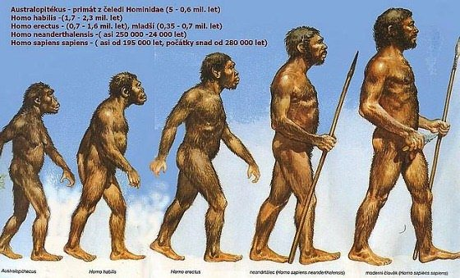
Notes:
Pokračuje vývoj člověka. Např. Australopithecus se začal vyvíjet již před 5 miliony let (tj. v třetihorách). Poté Homo habilis (č. zručný), Homo erectus (č. vzpřímený), Homo neanderthalensis (č. neandertálský), Homo sapiens sapiens (člověk moudrý) – současný člověk.

